Slide 1
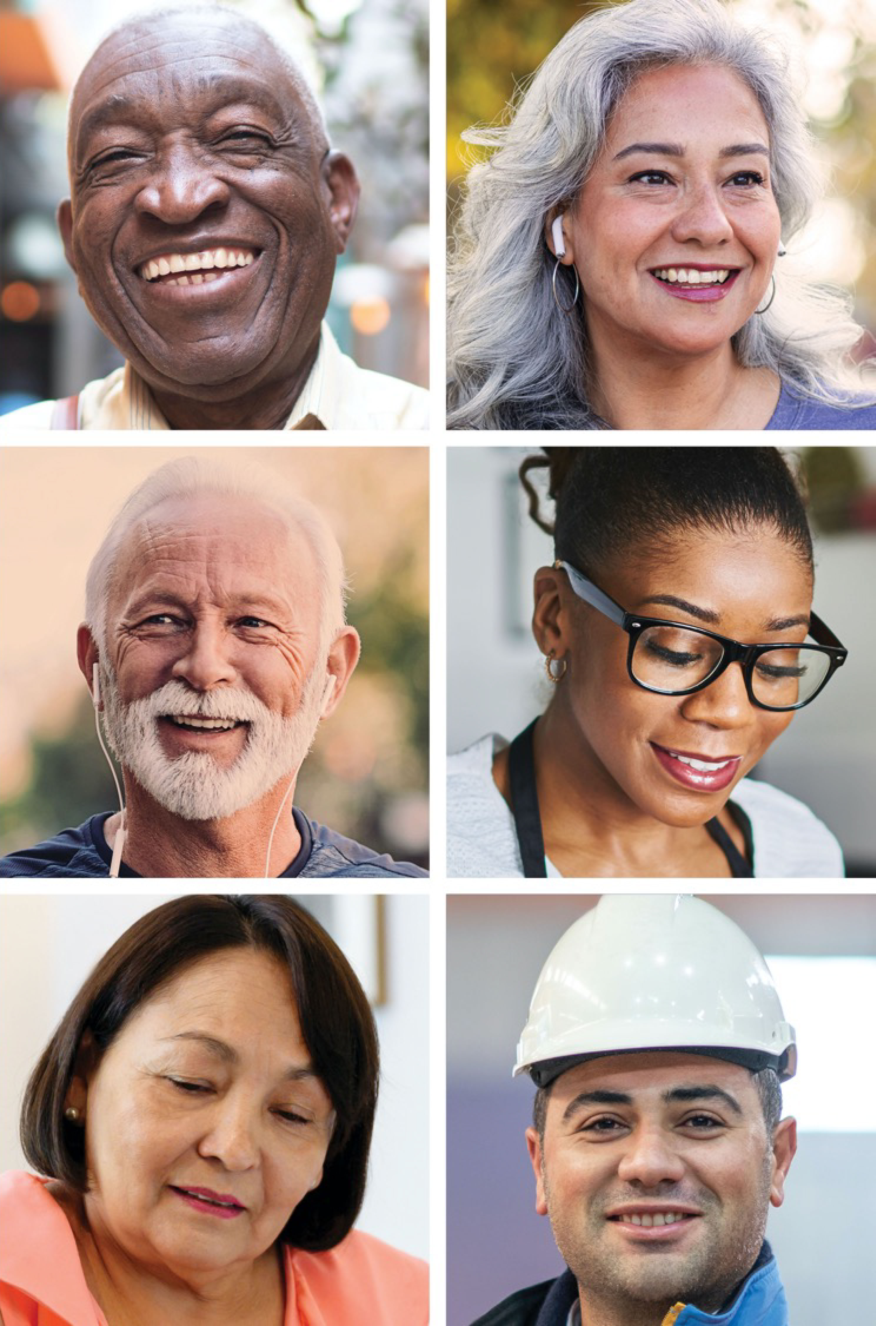
NIH CEAL Vaccine Variant Toolkit
Last updated 9/02/2021

Slide 2
About This Content
2
The NIH Community Engagement Alliance (CEAL) Against COVID-19 Disparities focuses on addressing misinformation around COVID-19, engaging trusted partners and messengers in the delivery of accurate information, and educating communities on the importance of inclusion in clinical research and its discoveries to overcome COVID-19.
This content showcases CEAL’s new social media tools including individual cards that answer variant FAQs.
Find additional resources including COVID-19-related fact sheets, infographics, and videos on the CEAL website at covid19community.nih.gov
Content Guide
Variant Content English Slides 4-17
Variant Questions Spanish Slides 18-31

Slide 3
Key Digital Resources
3
NIH CEAL Websites #NIHCEAL
English | Spanish
Covid19community.nih.gov | covid19community.nih.gov/espanol
COVID-19 Related Websites
#ConquerCOVID19 • #COVID19
English | Spanish
NIH COVID-19 covid19.nih.gov | NIH COVID-19 salud.nih.gov
HHS Combat COVID combatcovid.hhs.gov | HHS Combate COVID (en español) combatecovid.hhs.gov
NIH CEAL Event Calendar covid19community.nih.gov/events
NIH CEAL eNewsletter Subscription go.usa.gov/xAsax

Slide 4
Social Media Content ENGLISH ASSETS FOR FACEBOOK, LINKEDIN & TWITTER
What is a virus variant?
Do COVID-19 vaccines work against variants?
Why do new COVID-19 variants keep emerging?
Why are scientists watching COVID-19 variants?
What can I do to stay safe from COVID-19 variants?
How do I know if I have a COVID-19 variant?

Slide 5
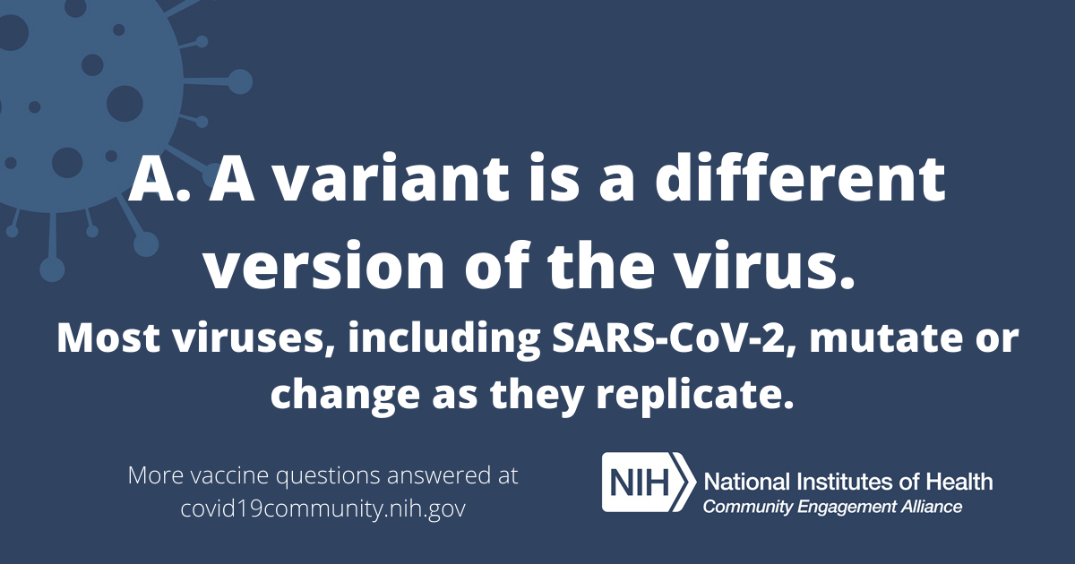
What is a virus variant?
5
POST COPY
Facebook/LinkedIn What is a virus variant? Most viruses mutate or change as they make copies of themselves. This leads to variants, or different versions of the virus. COVID-19 vaccines protect people against severe illness, including disease caused by Delta and other variants circulating in the U.S. https://go.usa.gov/xFRHn #NIHCEAL
Twitter
What is a virus variant? Most viruses mutate or change as they make copies of themselves, leading to different virus versions or variants. #COVID19 vaccines protect people against severe illness, including disease from Delta and other variants. https://go.usa.gov/xFRHn #NIHCEAL
IMAGE
IMAGE ALT TEXT
Card Text reads: “A. A variant is a different version of the virus. Most viruses, including SARS-CoV-2, mutate or change as they replicate.”
Logo: The National Institutes of Health Community Engagement Alliance program
Download Images https://covid19community.nih.gov/resources/covid19-variant-social-cards

Slide 6
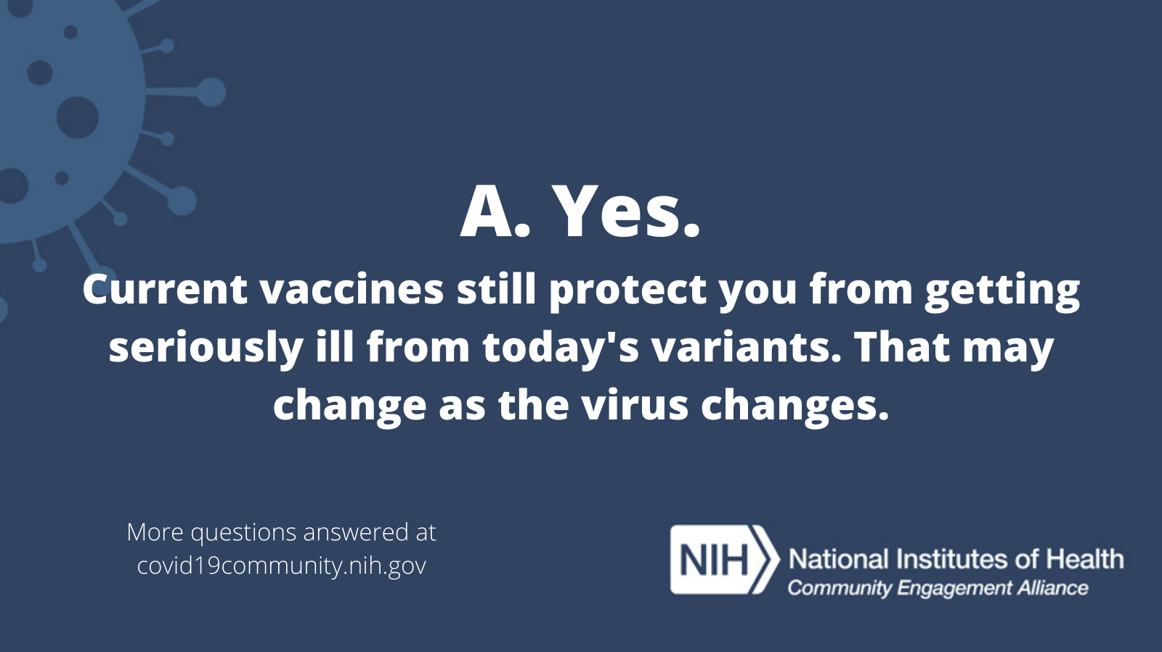
Do COVID-19 vaccines work against variants?
6
POST COPY
Facebook/LinkedIn
Do #COVID19 vaccines work against variants? COVID-19 vaccines are designed to protect people against severe disease and significantly reduce the likelihood of hospitalization and death. The best way to slow the spread of COVID-19 and to prevent infection by Delta or other variants is to get vaccinated. https://go.usa.gov/xFRHn #NIHCEAL
Twitter
Do #COVID19 vaccines work against variants? The vaccines are made to protect people against severe disease and reduce the chance of hospitalization or death. Getting vaccinated is the best way to slow the spread of COVID-19 and prevent infection. https://go.usa.gov/xFRHn #NIHCEAL
IMAGE
IMAGE ALT TEXT
Card Text reads: “A: Yes. Current vaccines still protect you from getting seriously ill from today's variants. That may change as the virus changes.”
Logo: The National Institutes of Health Community Engagement Alliance program
Download Images https://covid19community.nih.gov/resources/covid19-variant-social-cards

Slide 7
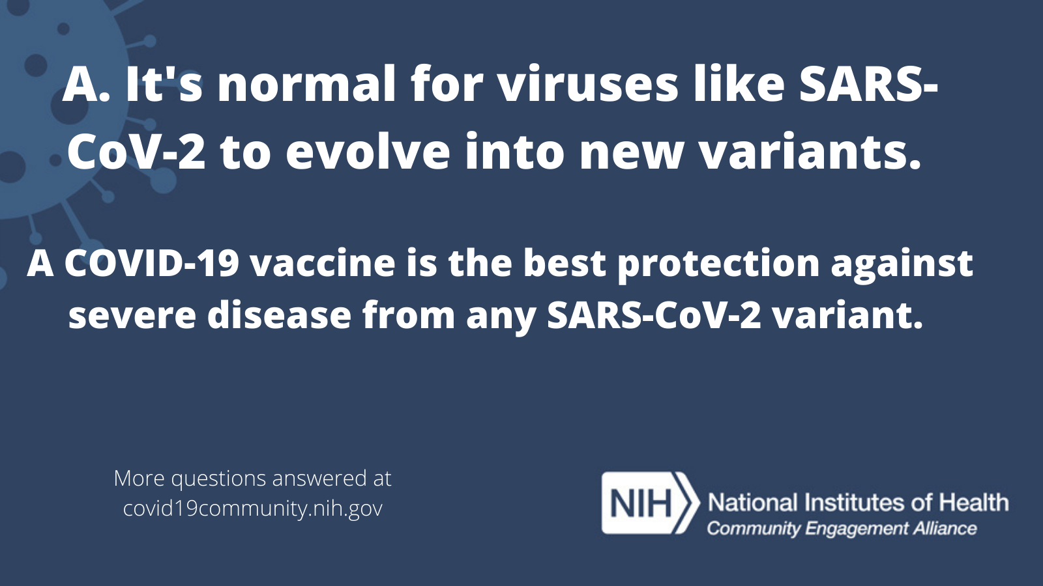
Why do new COVID-19 variants keep emerging?
7
POST COPY
Facebook/LinkedIn
Why do new #COVID19 variants keep emerging? Viruses like SARS-CoV-2 and influenza (flu) normally evolve into variants. A COVID-19 vaccine is the best protection from getting very sick with any virus variant. https://go.usa.gov/xFRHn #NIHCEAL
Twitter
Why do #COVID19 variants keep emerging? Viruses like SARS-CoV-2 and influenza (flu) normally evolve into variants. A COVID-19 vaccine is the best protection from getting very sick with any virus variant. https://go.usa.gov/xFRHn #NIHCEAL
IMAGE
IMAGE ALT TEXT
Card Text reads: “A. It's normal for viruses like SARS-CoV-2 to evolve into new variants. A COVID-19 vaccine is the best protection against severe disease from any SARS-CoV-2 variant.”
Logo: The National Institutes of Health Community Engagement Alliance program
Download Images https://covid19community.nih.gov/resources/covid19-variant-social-cards

Slide 8
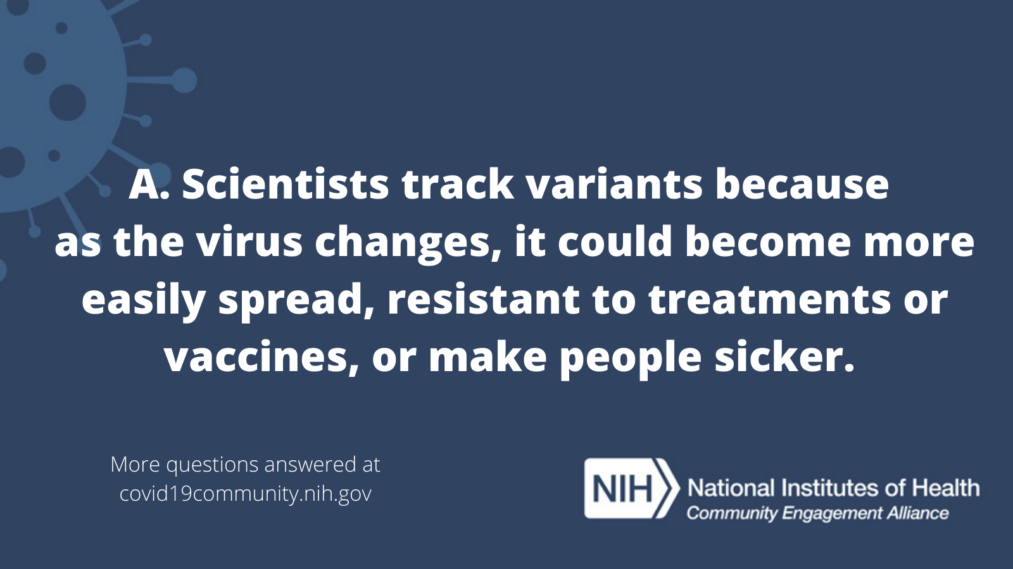
Why are scientists watching COVID-19 variants?
8
POST COPY
Facebook/LinkedIn
Why are scientists watching #COVID19 variants? Scientists watch different SARS-CoV-2 variants, like Delta, Gamma, and Lambda, because as the virus changes, it could become more easily spread, resistant to treatments or vaccines, or make people sicker. https://go.usa.gov/xFRHn #NIHCEAL
Twitter
Why are scientists watching #COVID19 variants? Scientists watch different SARS-CoV-2 variants, like Delta, Gamma, and Lambda, because as the virus changes, it may be more easily spread, resistant to treatments or vaccines, or make people sicker. https://go.usa.gov/xFRHn #NIHCEAL
IMAGE
IMAGE ALT TEXT
Card Text reads: “A. Scientists track variants because as the virus changes, it could become more easily spread, resistant to treatments, or make people sicker.”
Logo: The National Institutes of Health Community Engagement Alliance program
Download Images https://covid19community.nih.gov/resources/covid19-variant-social-cards

Slide 9
What can I do to stay safe from COVID-19 variants?
9
POST COPY
Facebook/LinkedIn/Twitter
What can I do to stay safe from #COVID19 variants? A COVID-19 vaccine is the best way to prevent infection by Delta or other variants. Also, follow CDC guidelines to prevent the spread of COVID-19. https://go.usa.gov/xFRHn #NIHCEAL
IMAGE
IMAGE ALT TEXT
Card Text reads: “A. Get vaccinated. Even if you’ve already had COVID-19, vaccines are the best way to prevent infection by Delta or other variants.”
Logo: The National Institutes of Health Community Engagement Alliance program
Download Images https://covid19community.nih.gov/resources/covid19-variant-social-cards

Slide 10
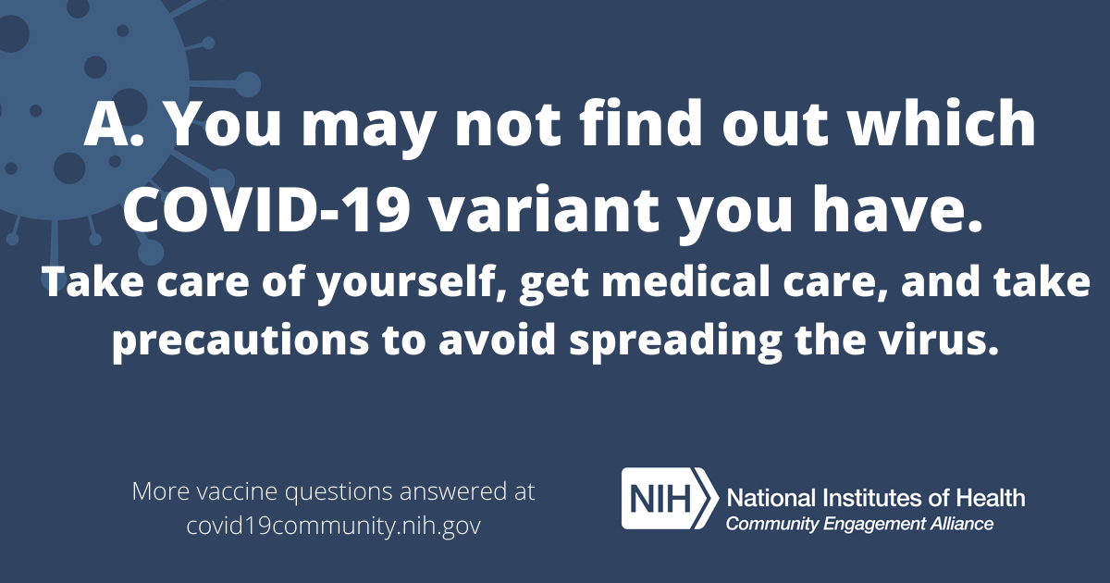
How do I know if I have a COVID-19 variant?
10
POST COPY
Facebook/LinkedIn
How do I know if I have a #COVID19 variant? You and your doctor may not be able to find out which virus variant you have. No matter what, if you test positive for COVID-19 take care of yourself and follow CDC guidelines to avoid spreading it to others. https://go.usa.gov/xFRHn #NIHCEAL
Twitter
How do I know if I have a #COVID19 variant? You and your doctor may not find out which virus variant you have. No matter what, if you test positive for COVID-19 take care of yourself and follow CDC guidelines to avoid spreading it to others. https://go.usa.gov/xFRHn #NIHCEAL
IMAGE
IMAGE ALT TEXT
Card Text reads: “A. You may not find out which COVID-19 variant you have. Take care of yourself, get medical care, and take precautions to avoid spreading the virus.”
Logo: The National Institutes of Health Community Engagement Alliance program
Download Images https://covid19community.nih.gov/resources/covid19-variant-social-cards

Slide 11
Social Media Content ENGLISH ASSETS FOR INSTAGRAM
What is a virus variant?
Do COVID-19 vaccines work against variants?
Why do new COVID-19 variants keep emerging?
Why are scientists watching COVID-19 variants?
What can I do to stay safe from COVID-19 variants?
How do I know if I have a COVID-19 variant?

Slide 12
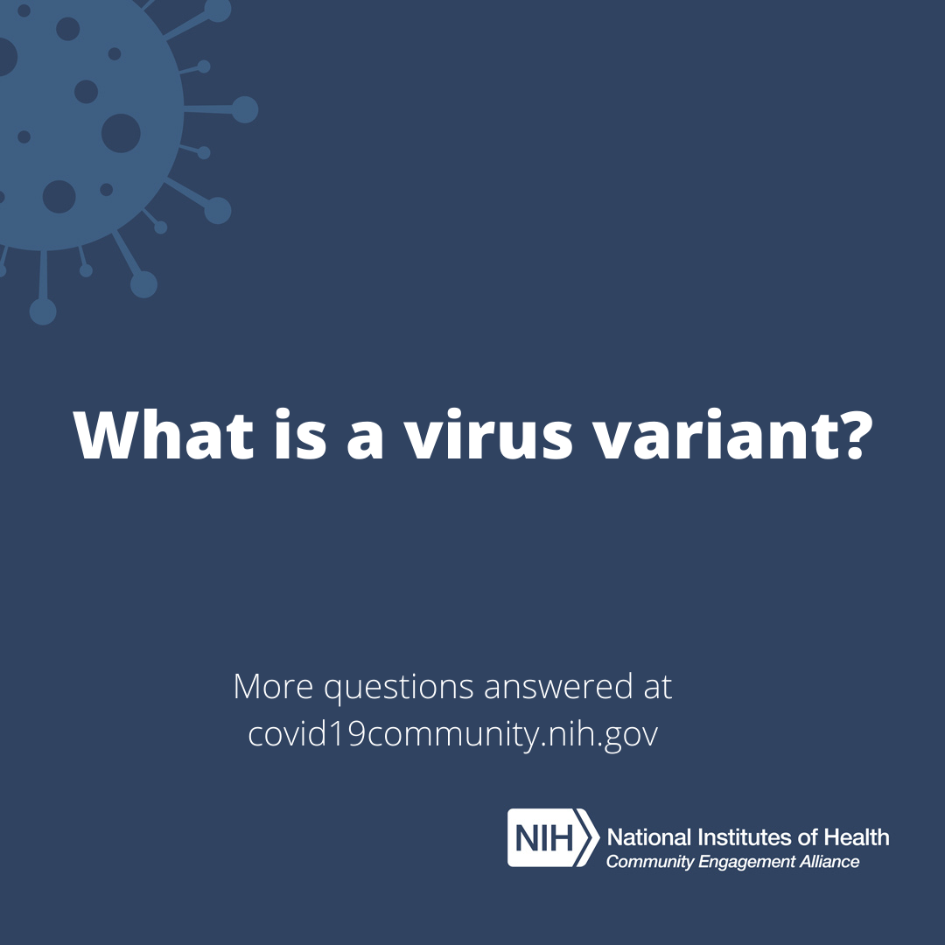
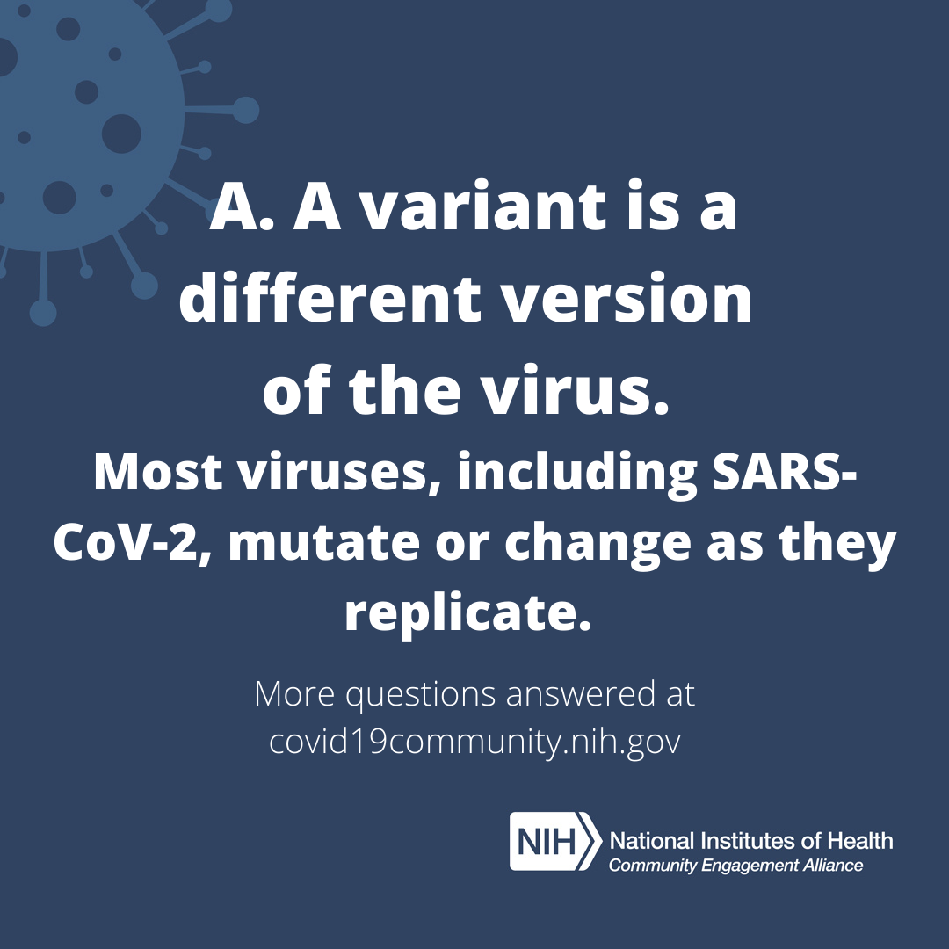
What is a virus variant?
12
POST COPY
Instagram
What is a virus variant? Most viruses mutate or change as they make copies of themselves. This leads to variants, or different versions of the virus. COVID-19 vaccines protect people against severe illness, including disease caused by Delta and other variants circulating in the U.S. #NIHCEAL
IMAGES
IMAGE ALT TEXT
Card 1 Text reads: “Q: What is a virus variant?”
Card 2 Text reads: “A. A variant is a different version of the virus. Most viruses, including SARS-CoV-2, mutate or change as they replicate.”
Logo: The National Institutes of Health Community Engagement Alliance program
Download Images https://covid19community.nih.gov/resources/covid19-variant-social-cards

Slide 13
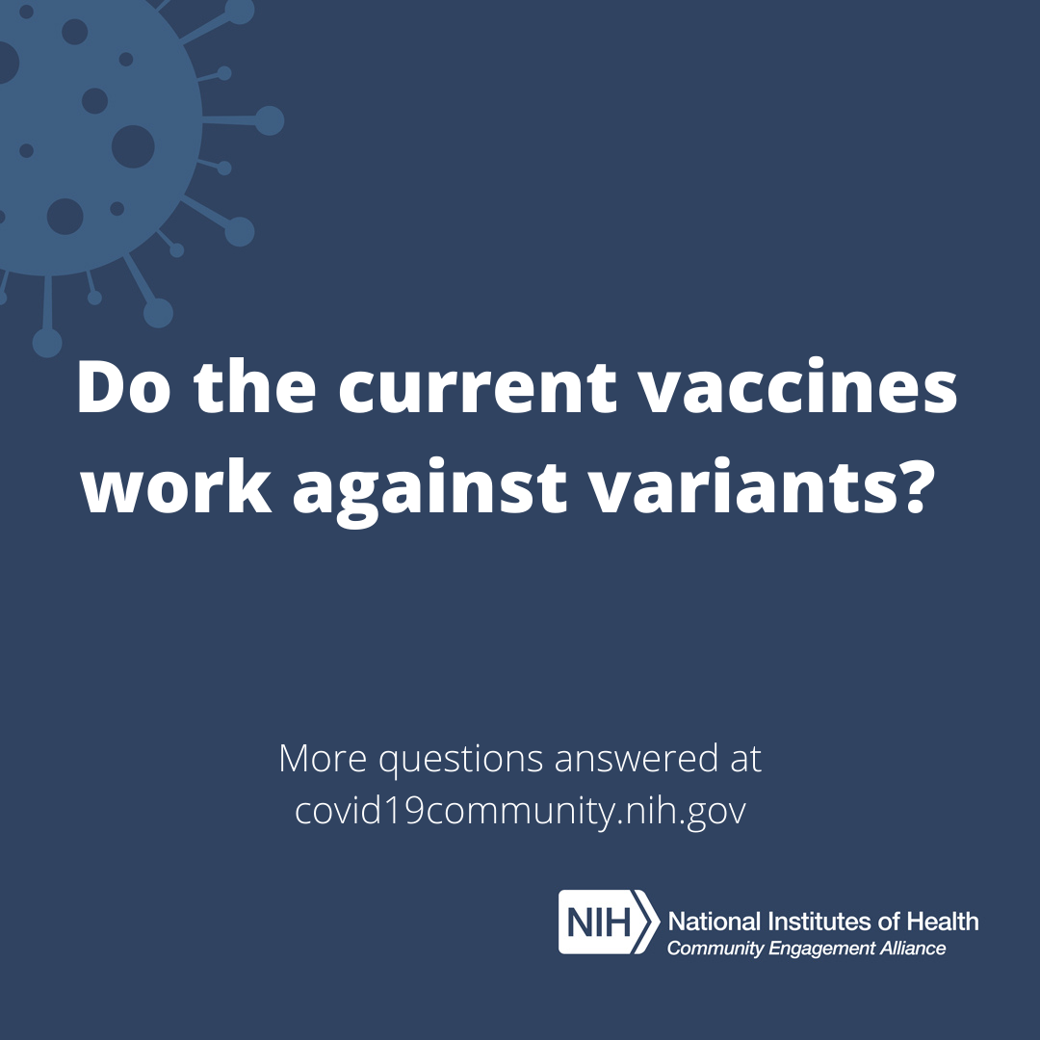
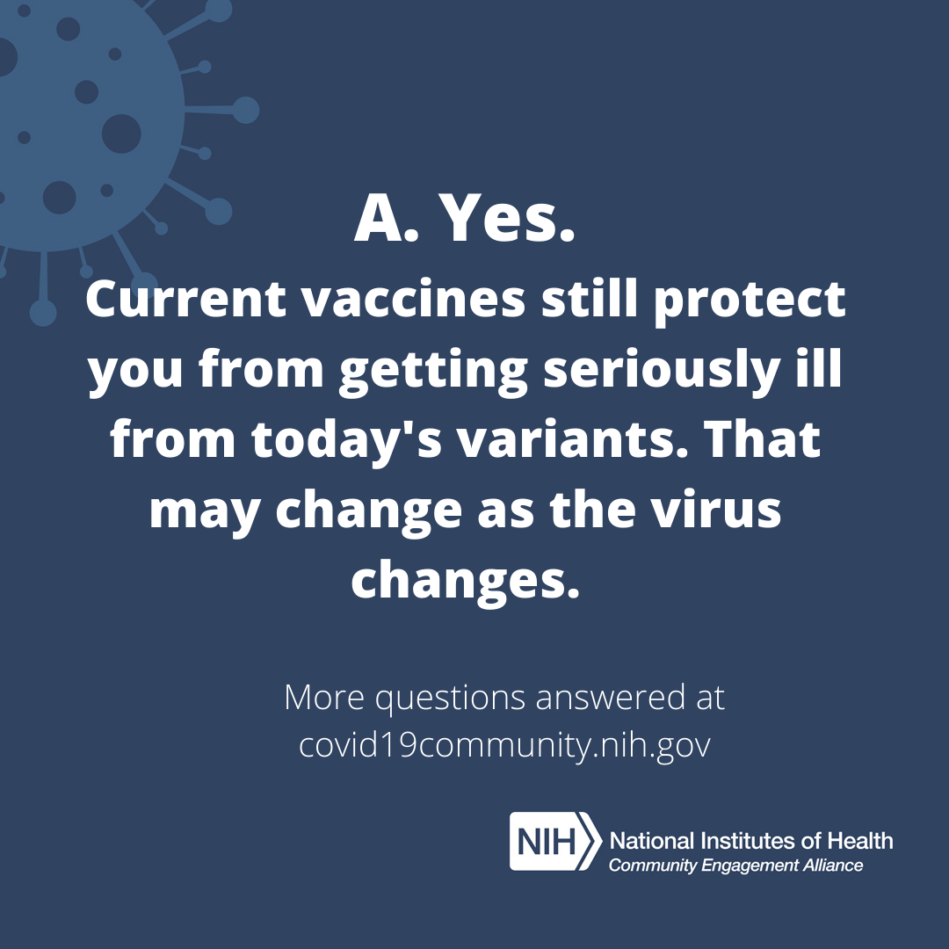
Do COVID-19 vaccines work against variants?
13
POST COPY
Instagram
Do #COVID19 vaccines work against variants? COVID-19 vaccines are designed to protect people against severe disease and significantly reduce the likelihood of hospitalization and death. The best way to slow the spread of COVID-19 and to prevent infection by Delta or other variants is to get vaccinated. #NIHCEAL
IMAGES
IMAGE ALT TEXT
Card 1 Text reads: “Q: Do the current vaccines work against variants?”
Card 2 Text reads: “A: Yes. Current vaccines still protect you from getting seriously ill from today's variants. That may change as the virus changes.”
Logo: The National Institutes of Health Community Engagement Alliance program
Download Images https://covid19community.nih.gov/resources/covid19-variant-social-cards

Slide 14
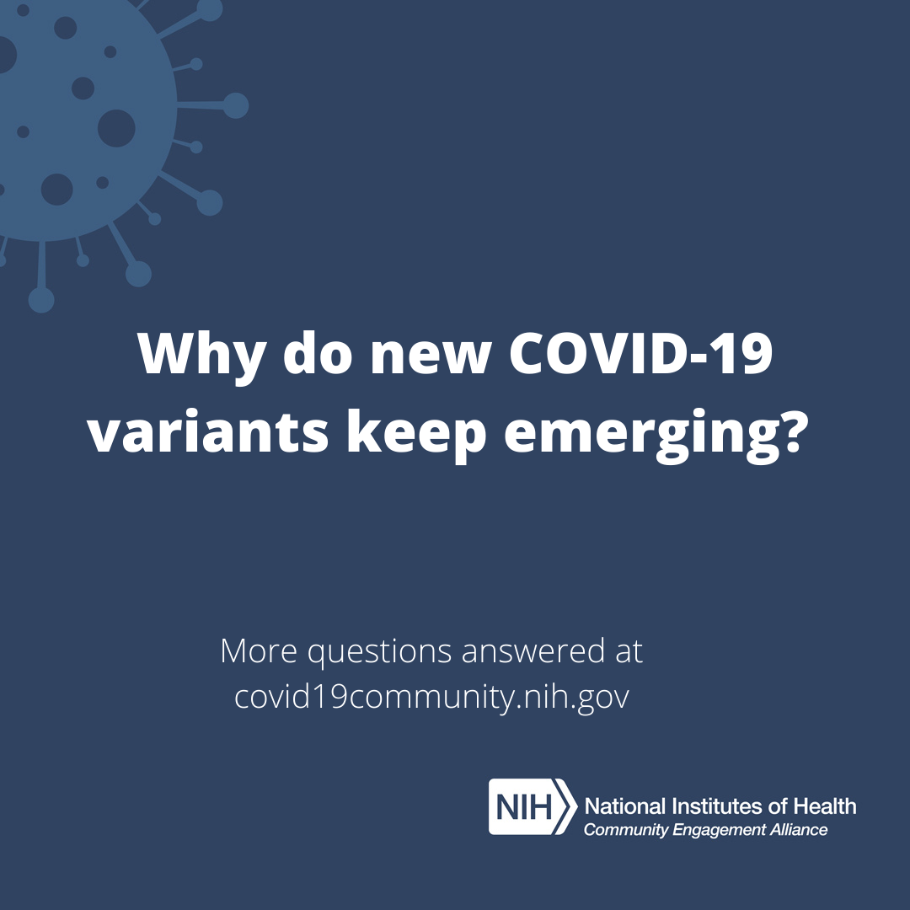
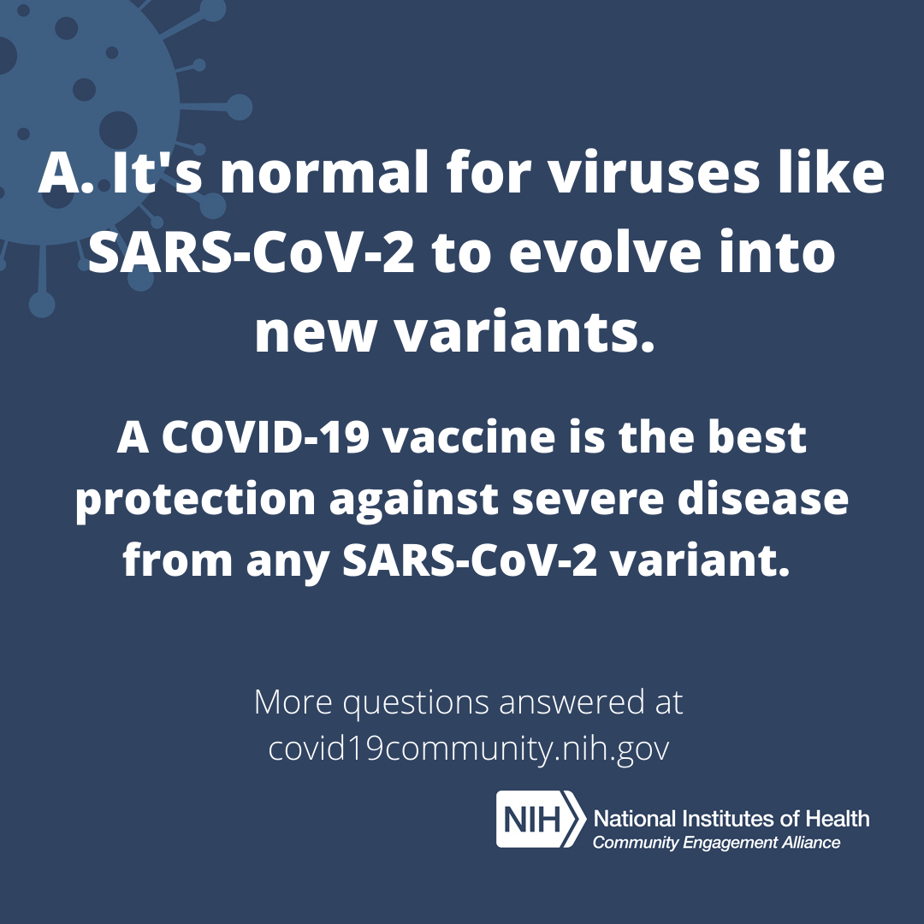
Why do new COVID-19 variants keep emerging?
14
POST COPY
Instagram
Why do new #COVID19 variants keep emerging? Viruses like SARS-CoV-2 and influenza (flu) normally evolve into variants. A COVID-19 vaccine is the best protection from getting very sick with any virus variant. #NIHCEAL
IMAGES
IMAGE ALT TEXT
Card 1 Text reads: “Q: Why do new #COVID-19 variants keep emerging?”
Card 2 Text reads: “A. It's normal for viruses like SARS-CoV-2 to evolve into new variants. A COVID-19 vaccine is the best protection against severe disease from any SARS-CoV-2 variant.”
Logo: The National Institutes of Health Community Engagement Alliance program
Download Images https://covid19community.nih.gov/resources/covid19-variant-social-cards

Slide 15
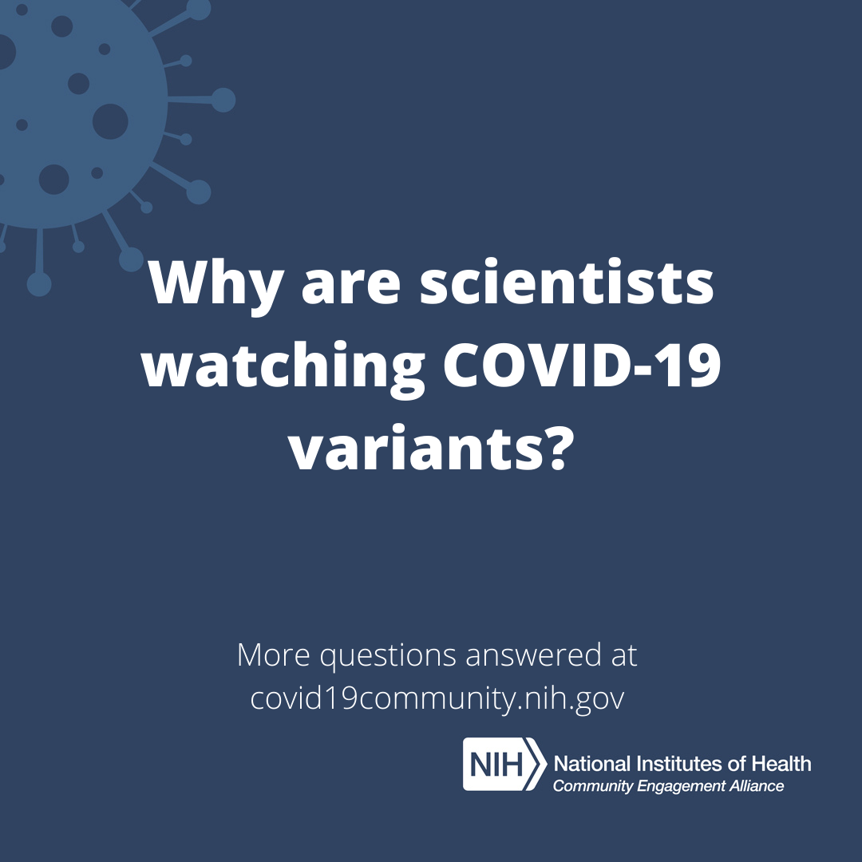
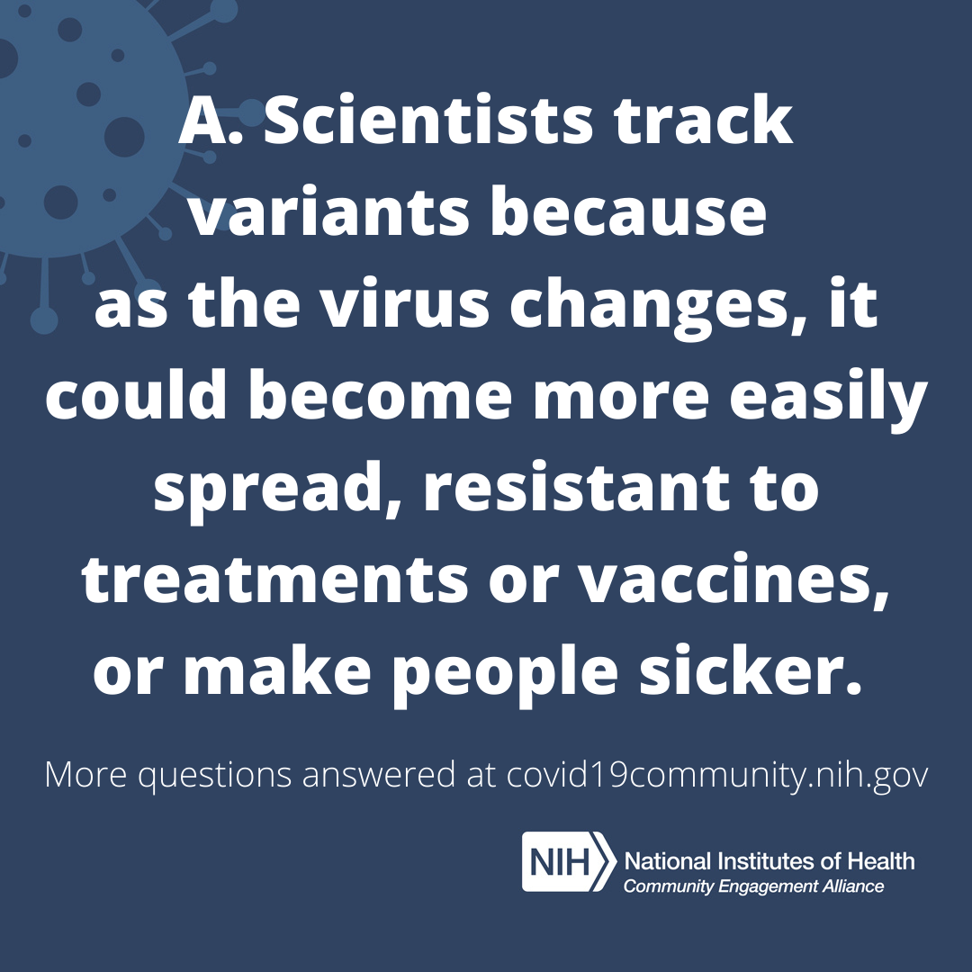
Why are scientists watching COVID-19 variants?
15
POST COPY
Instagram
Why are scientists watching #COVID19 variants? Scientists watch different SARS-CoV-2 variants, like Delta, Gamma, and Lambda, because as the virus changes, it could become more easily spread, resistant to treatments or vaccines, or make people sicker. #NIHCEAL
IMAGES
IMAGE ALT TEXT
Card 1 Text reads: “Q: Why are scientists watching COVID19 variants?”
Card 2 Text reads: “A. Scientists track variants because as the virus changes, it could become more easily spread, resistant to treatments or vaccines, or make people sicker.”
Logo: The National Institutes of Health Community Engagement Alliance program
Download Images https://covid19community.nih.gov/resources/covid19-variant-social-cards

Slide 16
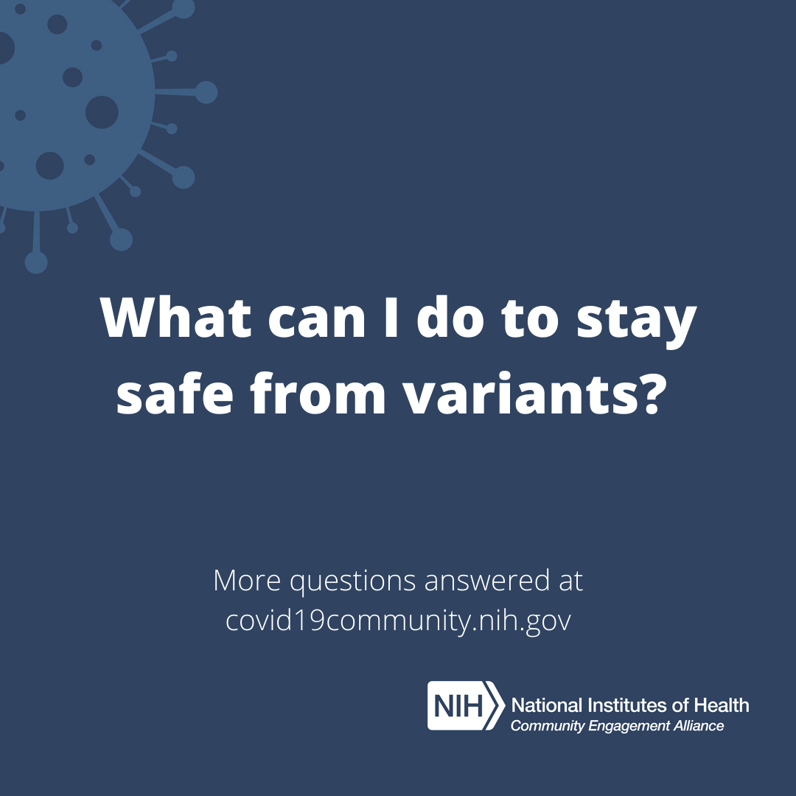
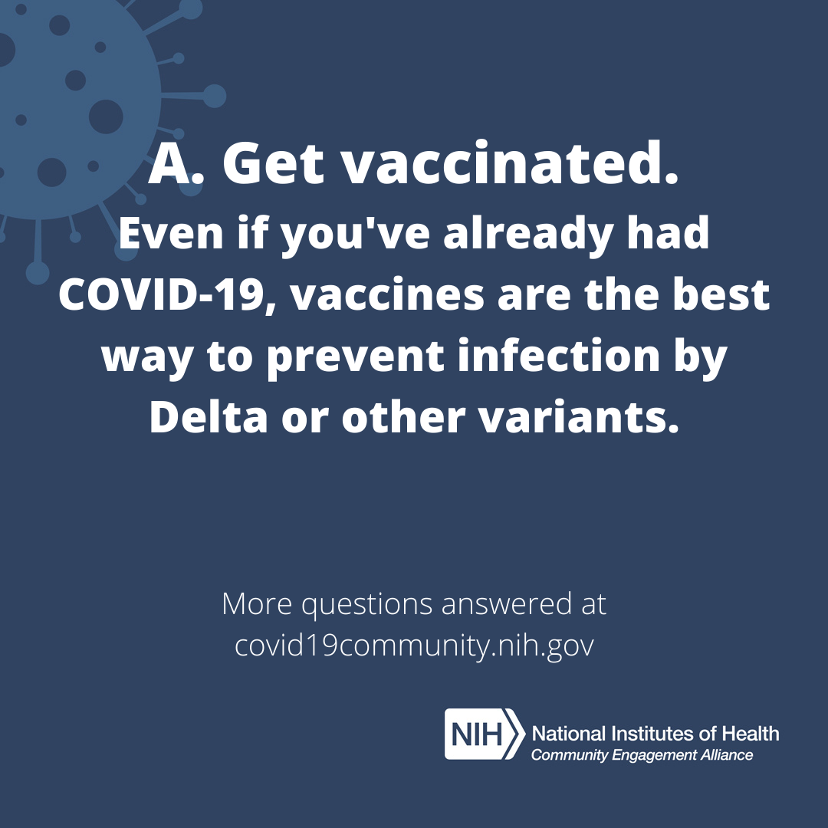
What can I do to stay safe from COVID-19 variants?
16
POST COPY
Instagram
What can I do to stay safe from #COVID19 variants? A COVID-19 vaccine is the best way to prevent infection by Delta or other variants. Also, follow CDC guidelines to prevent the spread of COVID-19. #NIHCEAL
IMAGES
IMAGE ALT TEXT
Card 1 Text reads: “What can I do to stay safe from variants?”
Card 2 Text reads: “A. Get vaccinated. Even if you’ve already had COVID-19, vaccines are the best way to prevent infection by Delta or other variants.”
Logo: The National Institutes of Health Community Engagement Alliance program
Download Images https://covid19community.nih.gov/resources/covid19-variant-social-cards

Slide 17
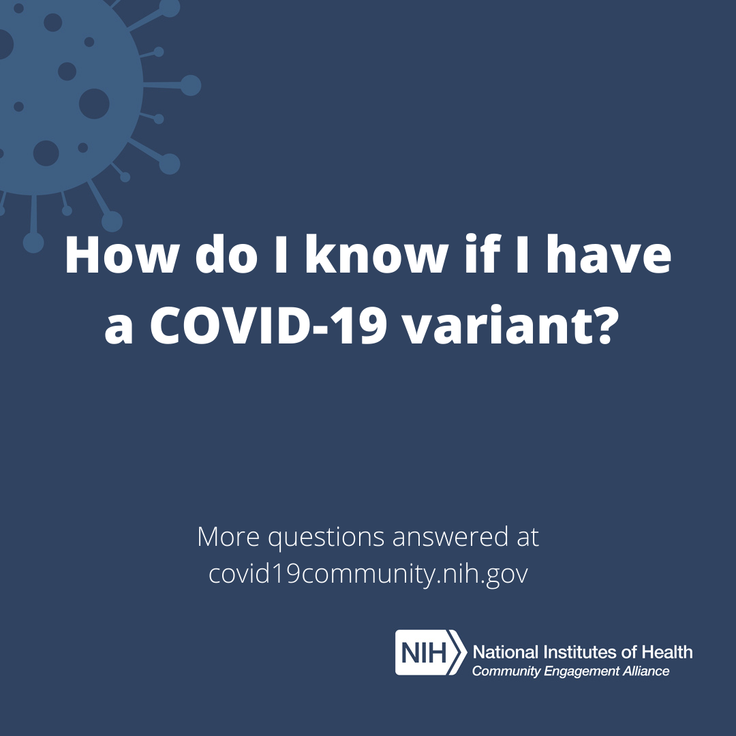
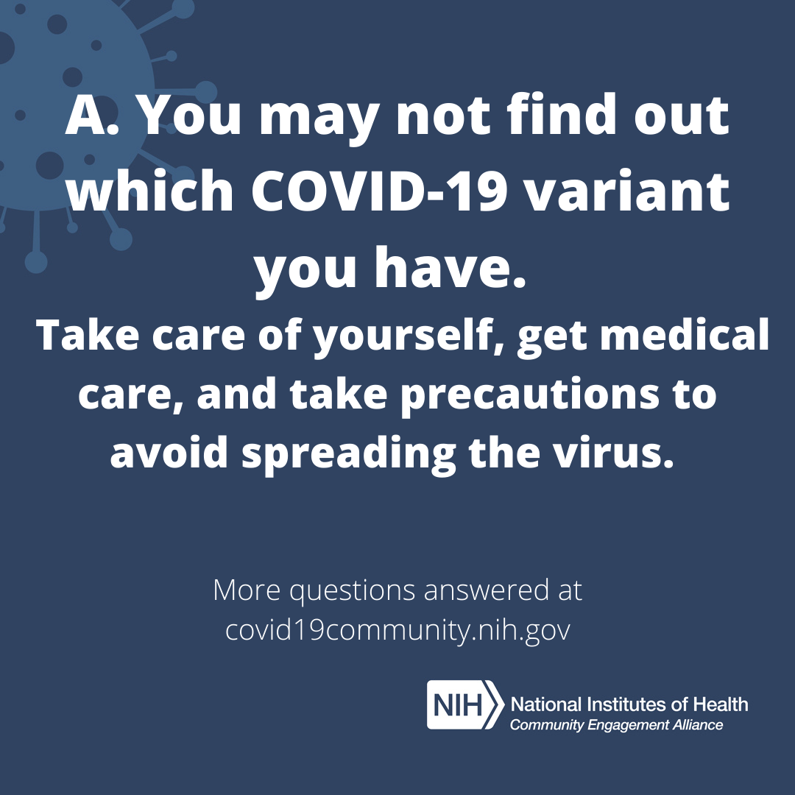
How do I know if I have a COVID-19 variant?
17
POST COPY
Instagram
How do I know if I have a #COVID19 variant? You and your doctor may not be able to find out which virus variant you have. No matter what, if you test positive for COVID-19 take care of yourself and follow CDC guidelines to avoid spreading it to others. #NIHCEAL
IMAGES
IMAGE ALT TEXT
Card 1 Text reads: “How do I know if I have a COVID-19 variant?”
Card 2 Text reads: “A. You may not find out which COVID-19 variant you have.
Take care of yourself, get medical care, and take precautions to avoid spreading the virus.”
Logo: The National Institutes of Health Community Engagement Alliance program
Download Images https://covid19community.nih.gov/resources/covid19-variant-social-cards

Slide 18
Social Media Content SPANISH ASSETS FOR FACEBOOK, LINKEDIN & TWITTER
Share these resources on your social media channels.
¿Qué es una variante del virus?
¿Las vacunas actuales funcionan contra las variantes del COVID-19?
¿Por qué siguen apareciendo nuevas variantes del COVID-19?
¿Por qué los científicos están observando las variantes del COVID-19?
¿Qué puedo hacer para protegerme de las variantes del COVID-19?
¿Cómo sé si tengo una variante del COVID-19?

Slide 19
¿Qué es una variante del virus?
19
POST COPY
Facebook/LinkedIn
¿Qué es una variante del virus? La mayoría de los virus mutan o cambian a medida que se replican. Esto conduce a las variantes o a diferente versiones del virus. Las vacunas contra el COVID-19 protegen a las personas de enfermarse gravemente, incluso si es causada por la variante delta u otras circulando en los EE. UU. https://go.usa.gov/xFRHE #NIHCEAL
Twitter
¿Qué es una variante del virus? La mayoría de los virus cambian a medida que se replican, o crean variantes. Las vacunas contra el COVID-19 protegen a las personas de enfermarse gravemente, incluso si es causada por la variante delta u otras. https://go.usa.gov/xFRHE #NIHCEAL
IMAGE
IMAGE ALT TEXT
El texto de la tarjeta dice: “R. Una variante es una versión diferente del virus. La mayoría de los virus, incluido el SARS-CoV-2, mutan o cambian a medida que se replican”.
“Más preguntas y respuestas sobre las vacunas en https://covid19community.nih.gov/español”
Logotipo: La Alianza de Participación Comunitaria de los Institutos Nacionales de Salud
Download Images https://covid19community.nih.gov/resources/covid19-variant-social-cards

Slide 20
¿Las vacunas actuales funcionan contra las variantes del COVID-19?
20
POST COPY
Facebook/LinkedIn
¿Las vacunas actuales funcionan contra las variantes del #COVID19? Las vacunas COVID-19 están diseñadas para proteger a las personas de enfermarse gravemente y reducir significativamente la probabilidad de hospitalización y muerte. La mejor manera de frenar la propagación del COVID-19 y prevenir la infección por delta u otras variantes es vacunándose. https://go.usa.gov/xFRHE #NIHCEAL
Twitter
¿Las vacunas actuales funcionan contra las variantes del #COVID19? Las vacunas protegen a las personas de enfermarse gravemente y reducen la posibilidad de hospitalización y muerte. Para frenar la propagación del COVID-19, vacúnese. https://go.usa.gov/xFRHE #NIHCEAL
IMAGE
IMAGE ALT TEXT
El texto de la tarjeta dice: “R: Sí.
Las vacunas existentes lo protegen de enfermarse gravemente aún si es causada por las variantes actuales. Eso puede cambiar a medida que cambia el virus”.
“Más preguntas y respuestas sobre las vacunas en https://covid19community.nih.gov/español”
Logotipo: La Alianza de Participación Comunitaria de los Institutos Nacionales de Salud
Download Images https://covid19community.nih.gov/resources/covid19-variant-social-cards

Slide 21
¿Por qué siguen apareciendo nuevas variantes del COVID-19?
21
POST COPY
Facebook/LinkedIn
¿Por qué siguen apareciendo nuevas variantes del #COVID19? Los virus como el SARS-CoV-2 y la influenza (gripe) normalmente evolucionan a nuevas variantes. La vacuna contra el COVID-19 es la mejor protección para no enfermarse gravemente por cualquier variante del virus. https://go.usa.gov/xFRHE #NIHCEAL
Twitter
¿Por qué siguen apareciendo nuevas variantes del #COVID19? Los virus normalmente evolucionan a nuevas variantes. La vacuna contra el COVID-19 es la mejor protección para no enfermarse gravemente por cualquier variante del virus. https://go.usa.gov/xFRHE #NIHCEAL
IMAGE
IMAGE ALT TEXT
El texto de la tarjeta dice: “R. Es normal que los virus como el SARS-CoV-2 evolucionen a nuevas variantes. La vacuna contra el COVID-19 es la mejor protección para no enfermarse gravemente, cualquiera que sea la variante del SARS-CoV-2”.
“Más preguntas y respuestas sobre las vacunas en https://covid19community.nih.gov/español”
Logotipo: La Alianza de Participación Comunitaria de los Institutos Nacionales de Salud
Download Images https://covid19community.nih.gov/resources/covid19-variant-social-cards

Slide 22
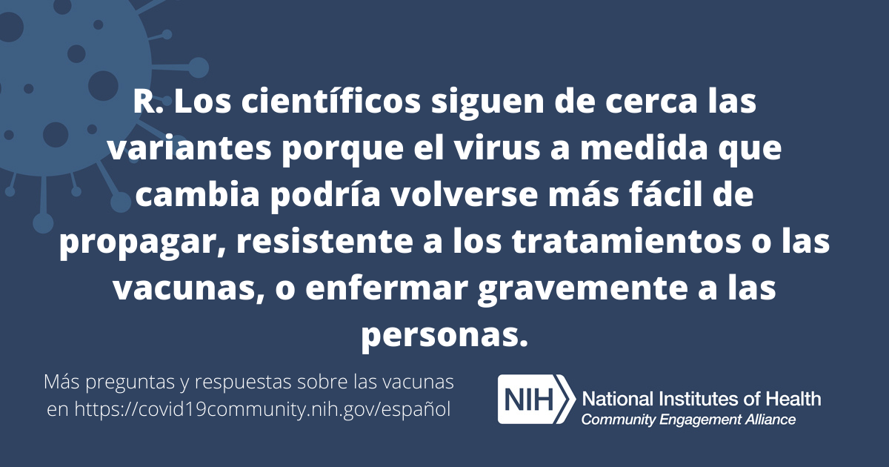
¿Por qué los científicos están observando las variantes del COVID-19?
22
POST COPY
Facebook/LinkedIn
¿Por qué los científicos están observando las variantes del #COVID19? Los científicos siguen de cerca las diferentes variantes del SARS-CoV-2, incluidas delta, gamma, y lambda, porque el virus a medida que cambia puede propagarse más fácilmente, ser más resistentes a los tratamientos o las vacunas, o enfermar gravemente a las personas. https://go.usa.gov/xFRHE #NIHCEAL
Twitter
¿Por qué los científicos están observando las variantes del #COVID19? El virus a medida que cambia puede propagarse más fácilmente, ser más resistentes a los tratamientos o las vacunas, o enfermar gravemente a las personas. https://go.usa.gov/xFRHE #NIHCEAL
IMAGE
IMAGE ALT TEXT
El texto de la tarjeta dice: “R. Los científicos siguen de cerca las variantes porque el virus a medida que cambia podría volverse más fácil de propagar, resistente a los tratamientos o enfermar gravemente a las personas”.
“Más preguntas y respuestas sobre las vacunas en https://covid19community.nih.gov/español”
Logotipo: La Alianza de Participación Comunitaria de los Institutos Nacionales de Salud
Download Images https://covid19community.nih.gov/resources/covid19-variant-social-cards

Slide 23
¿Qué puedo hacer para protegerme de las variantes del COVID-19?
23
POST COPY
Facebook/LinkedIn
¿Qué puedo hacer para protegerme de las variantes del #COVID19? La vacuna contra el COVID-19 es la mejor manera para prevenir la infección por delta u otras variantes. Además, siga las recomendaciones de los CDC para prevenir el contagio del COVID-19. https://go.usa.gov/xFRHE #NIHCEAL
Twitter
¿Qué puedo hacer para protegerme de las variantes del #COVID19? La vacuna contra el COVID-19 es la mejor manera para prevenir la infección por delta u otras variantes. Siga los consejos de los CDC para prevenir contagiarse de COVID-19. https://go.usa.gov/xFRHE #NIHCEAL
IMAGES
IMAGE ALT TEXT
El texto de la tarjeta dice: “R. Vacúnese. Las vacunas contra el COVID-19 son la mejor manera para prevenir la infección por delta u otras variantes, incluso si ya ha tenido COVID-19”.
“Más preguntas y respuestas sobre las vacunas en https://covid19community.nih.gov/español”
Logotipo: La Alianza de Participación Comunitaria de los Institutos Nacionales de Salud
Download Images https://covid19community.nih.gov/resources/covid19-variant-social-cards

Slide 24
¿Cómo sé si tengo una variante del COVID-19?
24
POST COPY
Facebook/LinkedIn
¿Cómo sé si tengo una variante del #COVID19? Es posible que usted y su médico no puedan saber qué variante específica del virus tiene. Independientemente, si el resultado de la prueba es positivo, es importante cuidarse y seguir las recomendaciones de los CDC para evitar transmitir el virus a otras personas. https://go.usa.gov/xFRHE #NIHCEAL
Twitter
¿Cómo sé si tengo una variante del #COVID19? Es posible que no pueda saber qué variante específica del virus tiene. Pero es importante cuidarse y seguir las recomendaciones de los CDC para evitar transmitir el virus a otras personas. https://go.usa.gov/xFRHE #NIHCEAL
IMAGES
IMAGE ALT TEXT
El texto de la tarjeta dice: “R. Es posible que usted no pueda saber qué variante específica
del virus tiene. Cuídese a sí mismo, obtenga atención médica y tome precauciones para evitar transmitir el virus”.
“Más preguntas y respuestas sobre las vacunas en https://covid19community.nih.gov/español”
Logotipo: La Alianza de Participación Comunitaria de los Institutos Nacionales de Salud
Download Images https://covid19community.nih.gov/resources/covid19-variant-social-cards

Slide 25
Social Media Content SPANISH ASSETS FOR INSTAGRAM
Share these resources on Instagram.
¿Qué es una variante del virus?
¿Las vacunas actuales funcionan contra las variantes del COVID-19?
¿Por qué siguen apareciendo nuevas variantes del COVID-19?
¿Por qué los científicos están observando las variantes del COVID-19?
¿Qué puedo hacer para protegerme de las variantes del COVID-19?
¿Cómo sé si tengo una variante del COVID-19?

Slide 26
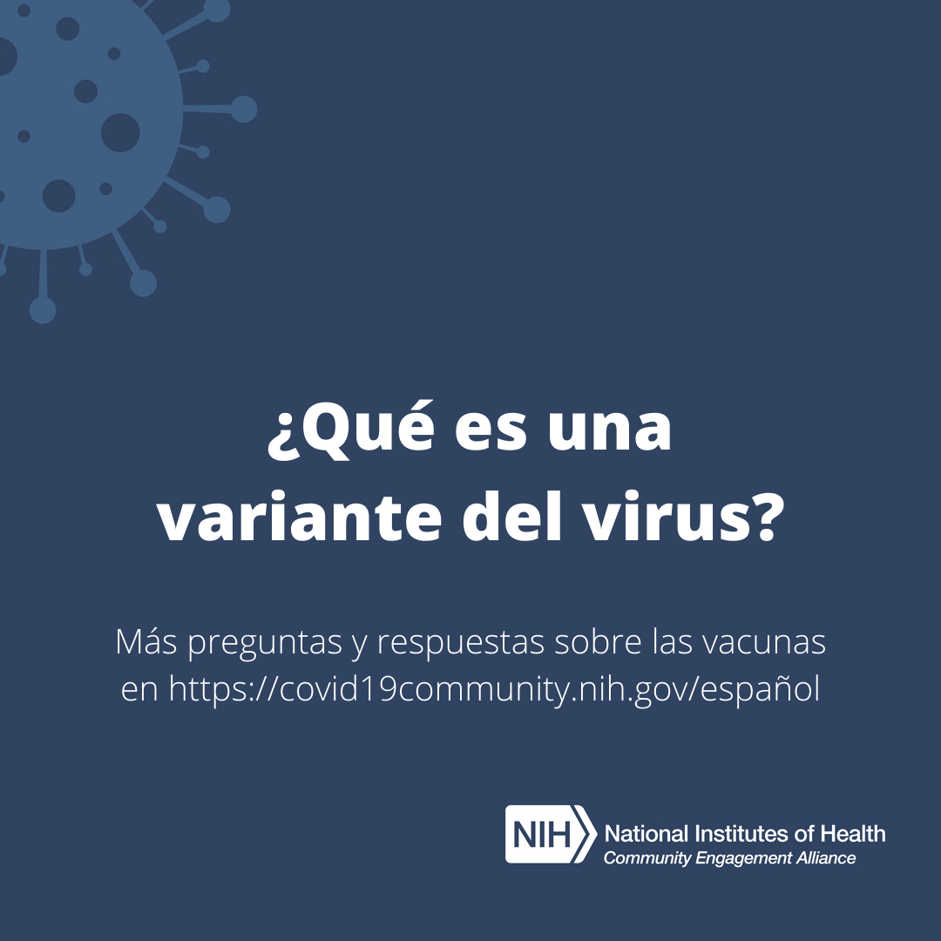
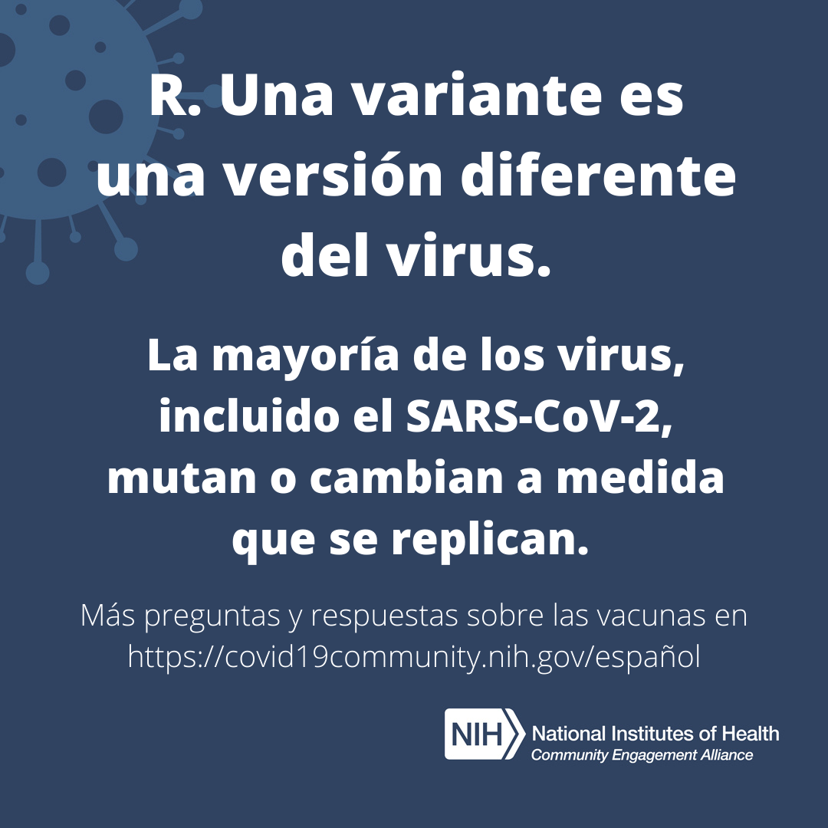
¿Qué es una variante del virus?
26
POST COPY
Instagram
¿Qué es una variante del virus? La mayoría de los virus mutan o cambian a medida que se replican. Esto conduce a variantes o a diferente versiones del virus Las vacunas contra el COVID-19 protegen a las personas de enfermarse gravemente, incluso si es causada por la variante delta u otras circulando en los EE. UU. #NIHCEAL
IMAGES
IMAGE ALT TEXT
El texto de la tarjeta 1 dice: P: “¿Qué es una variante del virus?"
El texto de la tarjeta 2 dice: “R. Una variante es una versión diferente del virus. La mayoría de los virus, incluido el SARS-CoV-2, mutan o cambian a medida que se replican”.
“Más preguntas y respuestas sobre las vacunas en https://covid19community.nih.gov/español”
Logotipo: La Alianza de Participación Comunitaria de los Institutos Nacionales de Salud
Download Images https://covid19community.nih.gov/resources/covid19-variant-social-cards

Slide 27
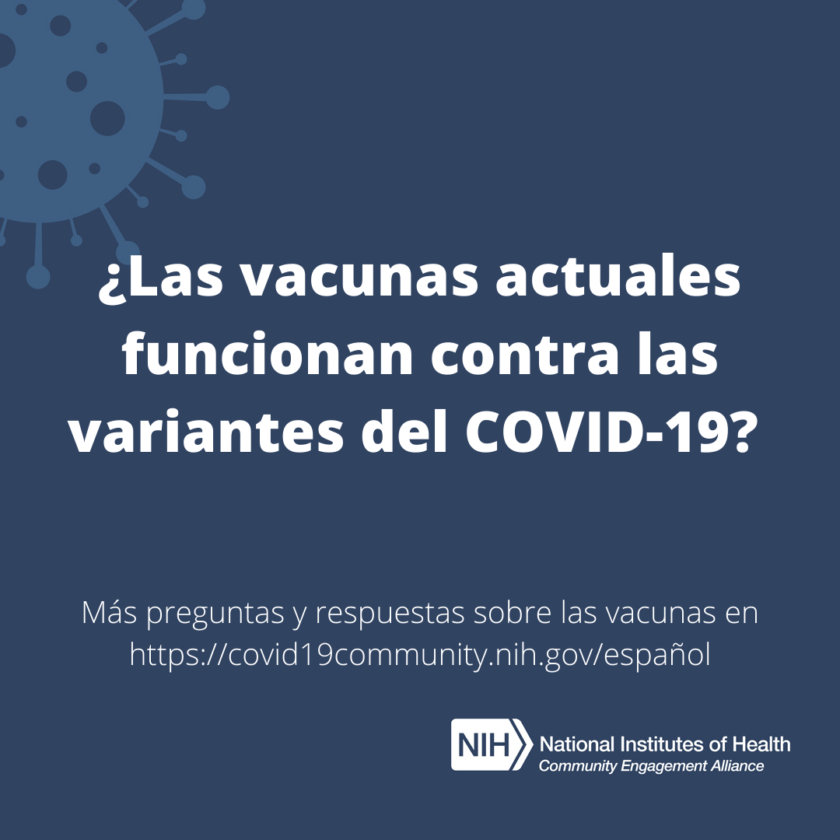
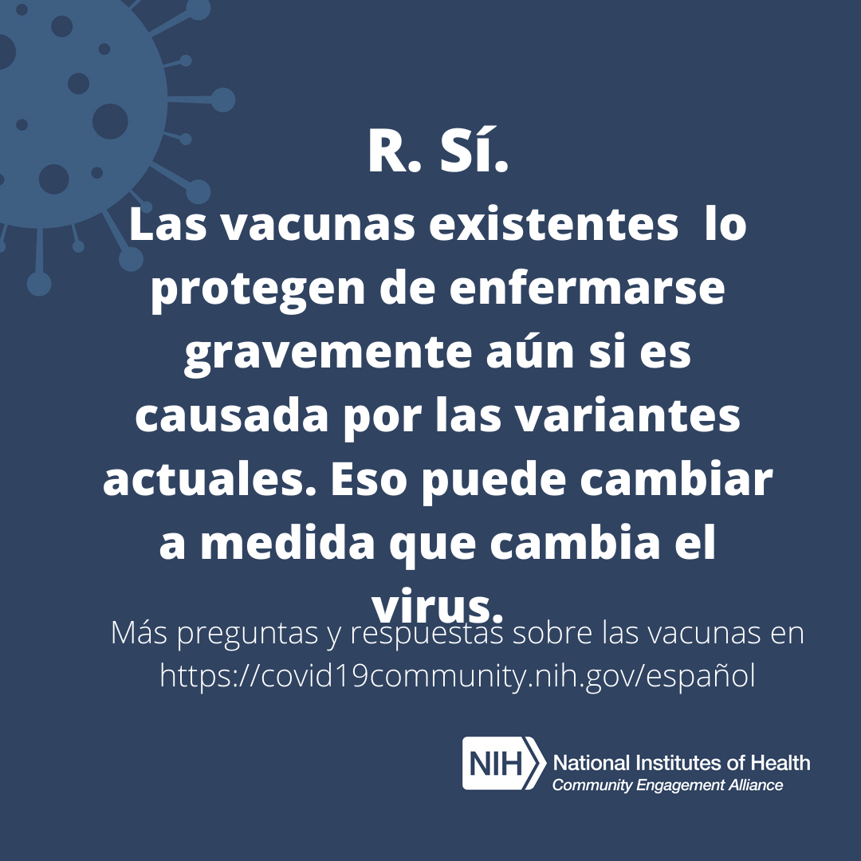
¿Las vacunas actuales funcionan contra las variantes del COVID-19?
27
POST COPY
Instagram
¿Las vacunas actuales funcionan contra las variantes del #COVID19? #COVID19? Las vacunas COVID-19 están diseñadas para proteger a las personas de enfermarse gravemente y reducir significativamente la probabilidad de hospitalización y muerte. La mejor manera de frenar la propagación del COVID-19 y prevenir la infección por delta u otras variantes es vacunándose. #NIHCEAL
IMAGES
IMAGE ALT TEXT
El texto de la tarjeta 1 dice: “P: ¿Las vacunas actuales funcionan contra las variantes del COVID-19?”
El texto de la tarjeta 2 dice: “R: Sí.
Las vacunas existentes lo protegen de enfermarse gravemente aún si es causada por las variantes actuales. Eso puede cambiar a medida que cambia el virus.”
“Más preguntas y respuestas sobre las vacunas en https://covid19community.nih.gov/español”
Logotipo: La Alianza de Participación Comunitaria de los Institutos Nacionales de Salud
Download Images https://covid19community.nih.gov/resources/covid19-variant-social-cards

Slide 28
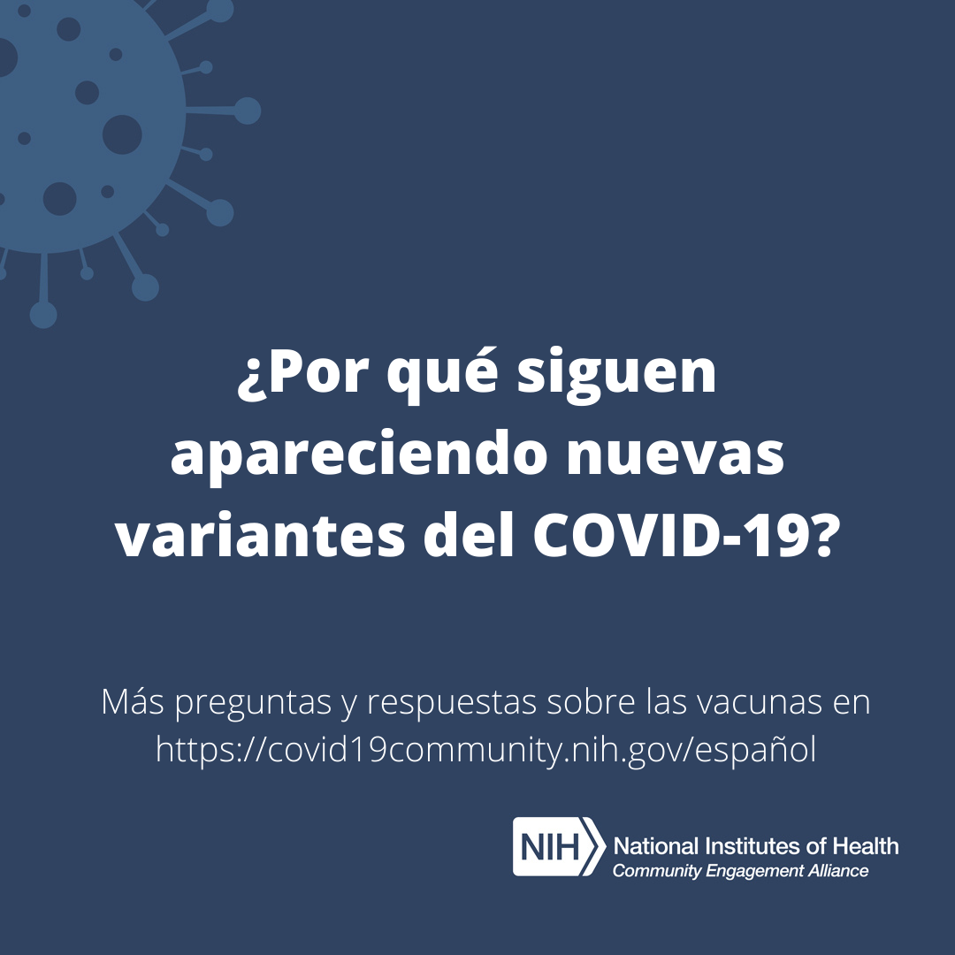
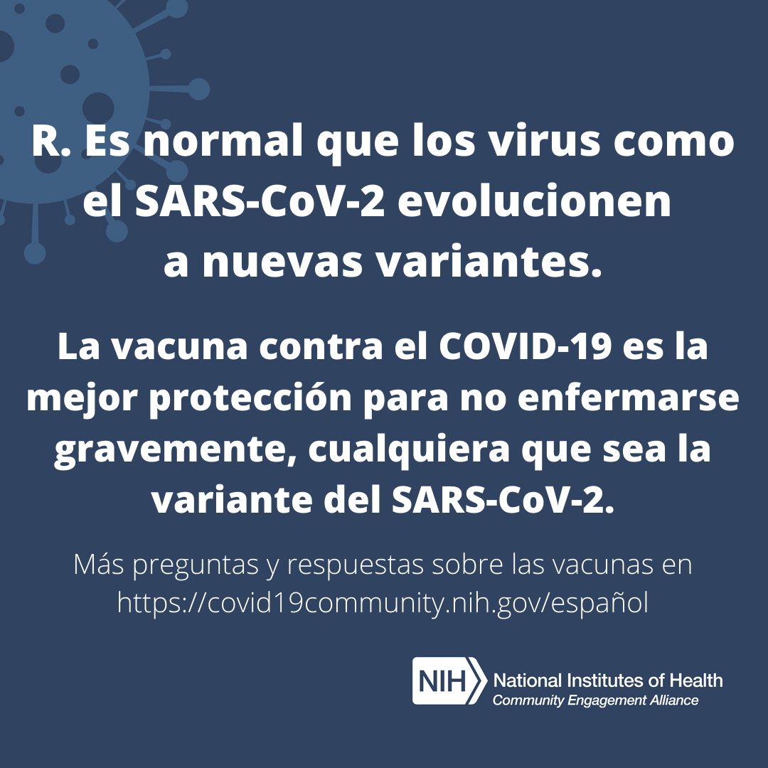
¿Por qué siguen apareciendo nuevas variantes del COVID-19?
28
POST COPY
Instagram
¿Por qué siguen apareciendo nuevas variantes del #COVID19? Los virus como el SARS-CoV-2 y la influenza (gripe) normalmente evolucionan a nuevas variantes. La vacuna contra el COVID-19 es la mejor protección para no enfermarse gravemente por cualquier variante del virus. #NIHCEAL
IMAGES
IMAGE ALT TEXT
El texto de la tarjeta 1 dice: “¿Por qué siguen apareciendo nuevas variantes del COVID-19?”
El texto de la tarjeta 2 dice: “R. Es normal que los virus como el SARS-CoV-2 evolucionen a nuevas variantes. La vacuna contra el COVID-19 es la mejor protección para no enfermarse gravemente, cualquiera que sea la variante del SARS-CoV-2”.
“Más preguntas y respuestas sobre las vacunas en https://covid19community.nih.gov/español”
Logotipo: La Alianza de Participación Comunitaria de los Institutos Nacionales de Salud
Download Images https://covid19community.nih.gov/resources/covid19-variant-social-cards

Slide 29
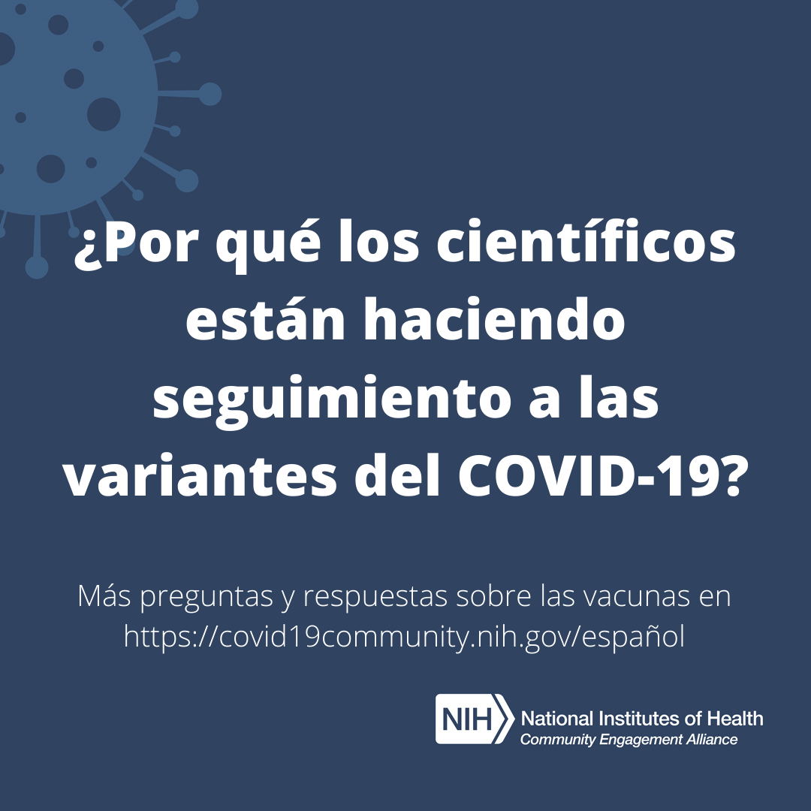
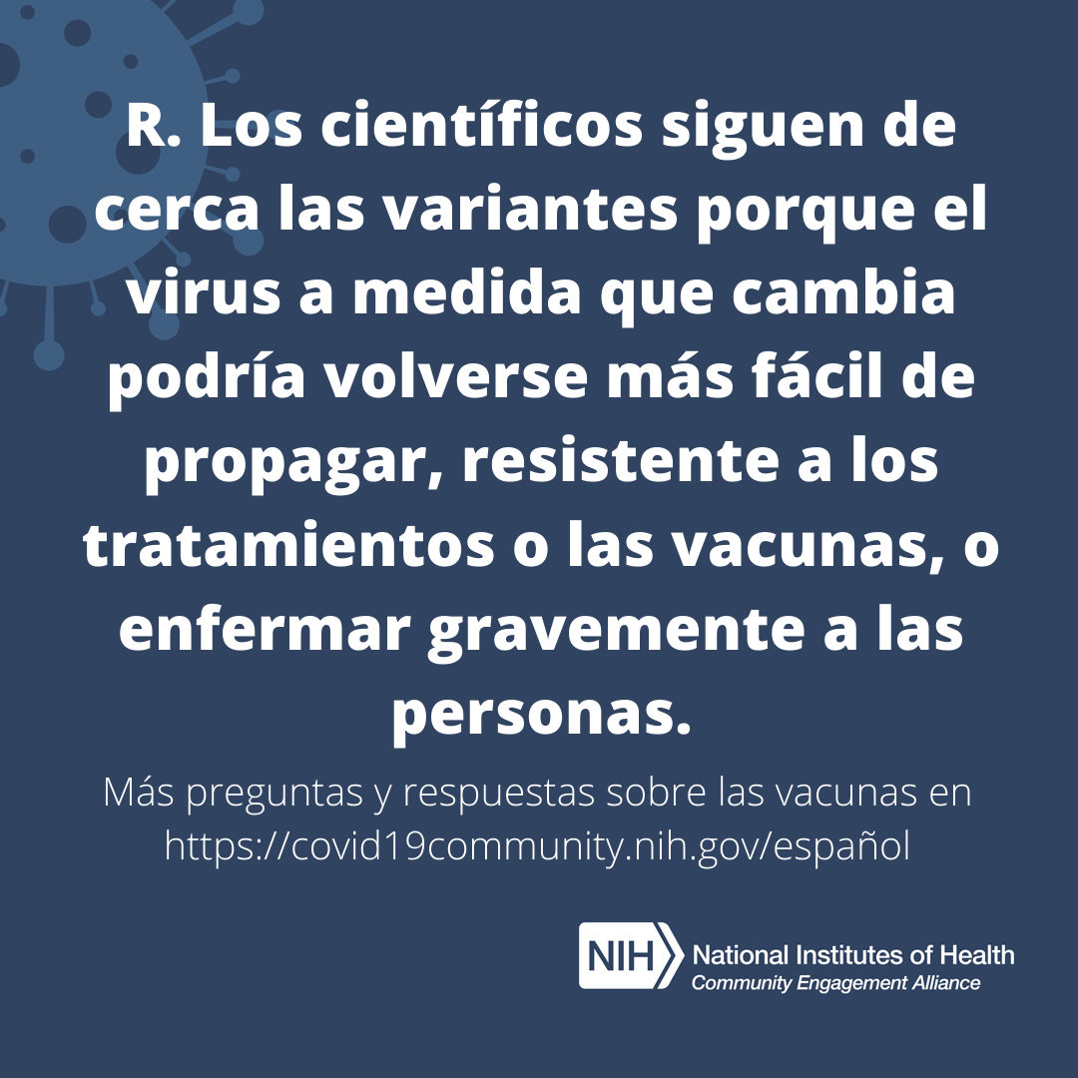
¿Por qué los científicos están observando las variantes del COVID-19?
29
POST COPY
Instagram
¿Por qué los científicos están observando las variantes del COVID-19? Los científicos siguen de cerca las diferentes variantes del SARS-CoV-2, incluidas delta, gamma, y lambda, porque el virus a medida que cambia puede propagarse más fácilmente, ser más resistentes a los tratamientos o las vacunas, o enfermar gravemente a las personas. #NIHCEAL
IMAGES
IMAGE ALT TEXT
El texto de la tarjeta 1 dice: “P: ¿Por qué los científicos están haciendo seguimiento a las variantes del COVID-19?”
El texto de la tarjeta 2 dice: “R. Los científicos siguen de cerca las variantes porque el virus a medida que cambia podría volverse más fácil de propagar, resistente a los tratamientos olas vacunas, o enfermar gravemente a las personas”.
“Más preguntas y respuestas sobre las vacunas en https://covid19community.nih.gov/español”
Logotipo: La Alianza de Participación Comunitaria de los Institutos Nacionales de Salud
Download Images https://covid19community.nih.gov/resources/covid19-variant-social-cards

Slide 30
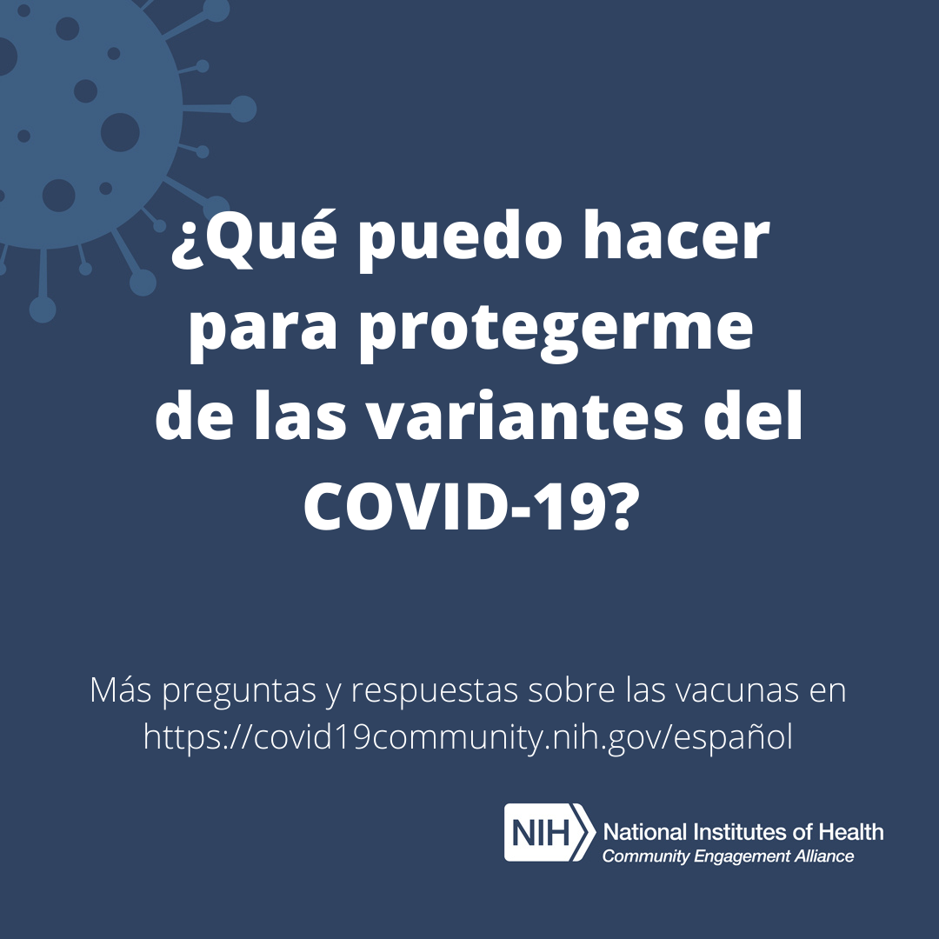
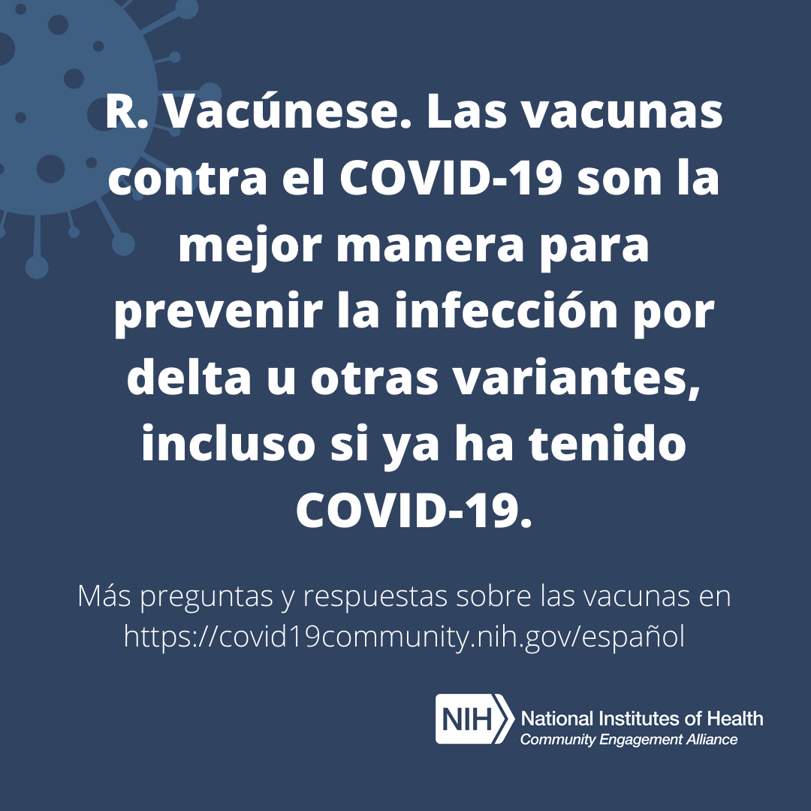
¿Qué puedo hacer para protegerme de las variantes del COVID-19?
30
POST COPY
Instagram
¿Qué puedo hacer para protegerme de las variantes del COVID-19? La vacuna contra el COVID-19 es la mejor manera para prevenir la infección por delta u otras variantes. Además, siga las recomendaciones de los CDC para prevenir el contagio del COVID-19. #NIHCEAL
IMAGES
IMAGE ALT TEXT
El texto de la tarjeta 1 dice: “¿Qué puedo hacer para protegerme de las variantes del COVID-19?”
El texto de la tarjeta 2 dice: “R. Vacúnese. Las vacunas contra el COVID-19 son la mejor manera para prevenir la infección por delta u otras variantes, incluso si ya ha tenido COVID-19”.
“Más preguntas y respuestas sobre las vacunas en https://covid19community.nih.gov/español”
Logotipo: La Alianza de Participación Comunitaria de los Institutos Nacionales de Salud
Download Images https://covid19community.nih.gov/resources/covid19-variant-social-cards

Slide 31
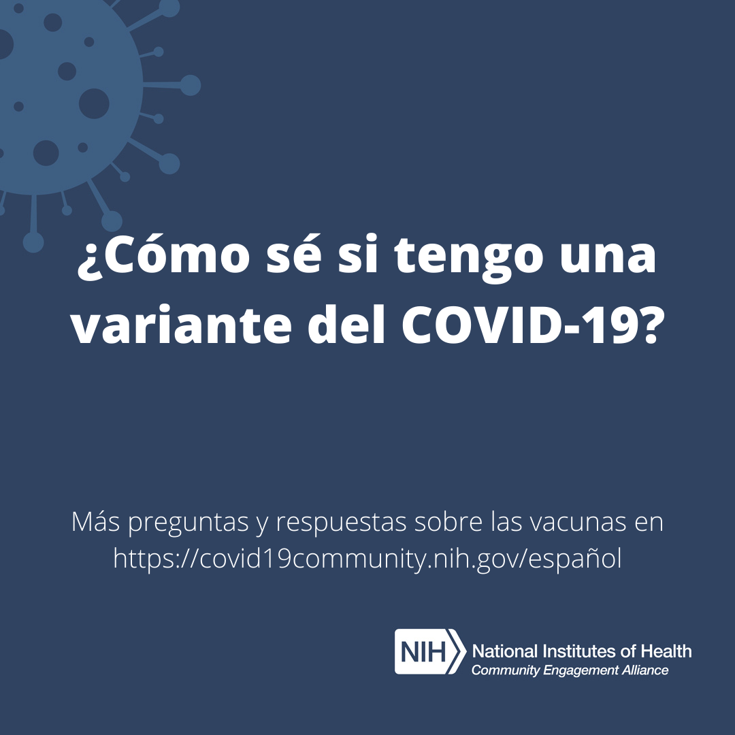
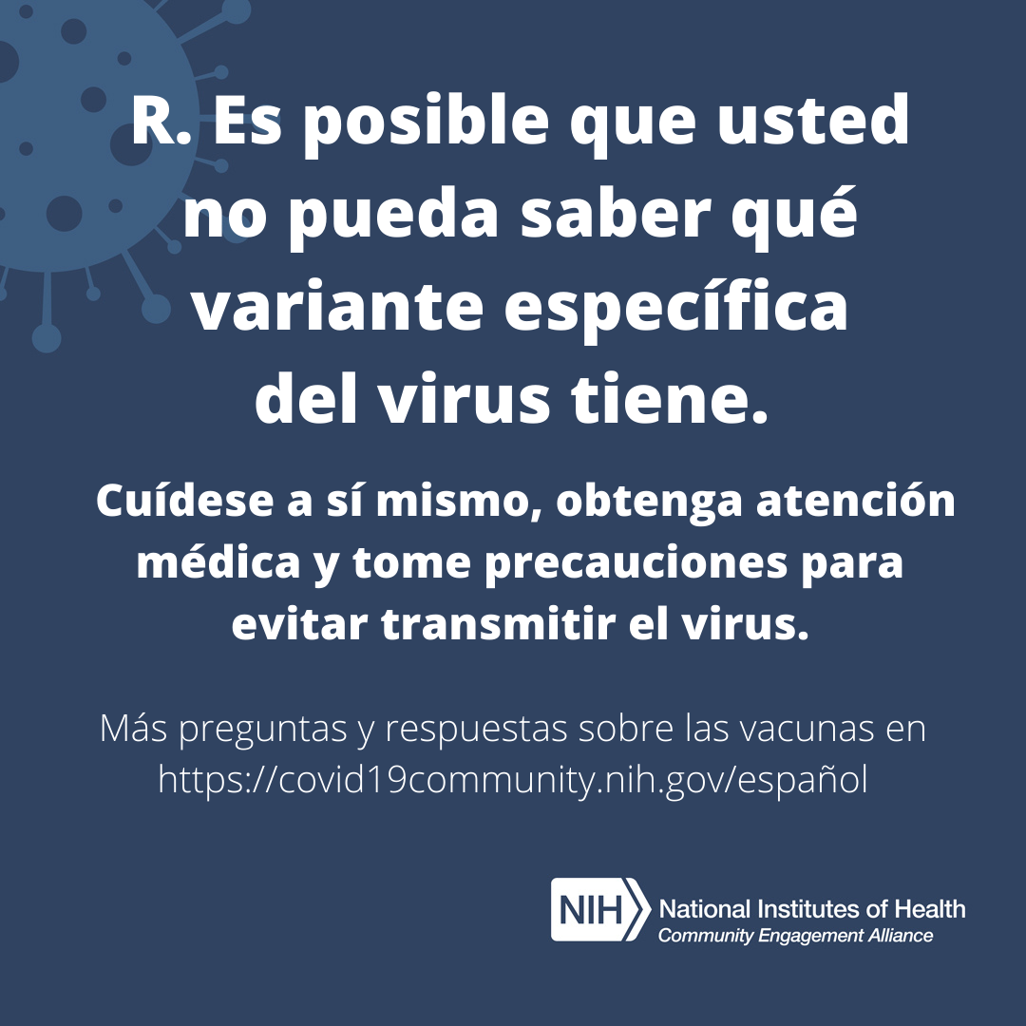
¿Cómo sé si tengo una variante del COVID-19?
31
POST COPY
Instagram
¿Cómo sé si tengo una variante del COVID-19? Es posible que usted y su médico no puedan saber qué variante específica del virus tiene. Independientemente, si el resultado de la prueba es positivo, es importante que se cuide a sí mismo siga las recomendaciones de los CDC para evitar transmitir el virus a otras personas. #NIHCEAL
IMAGES
IMAGE ALT TEXT
El texto de la tarjeta 1 dice: “¿Cómo sé si tengo una variante del COVID-19?”
El texto de la tarjeta 2 dice: “R. Es posible que usted no pueda saber qué variante específica
del virus tiene. Cuídese a sí mismo, obtenga atención médica y tome precauciones para evitar transmitir el virus”.
“Más preguntas y respuestas sobre las vacunas en https://covid19community.nih.gov/español”
Logotipo: La Alianza de Participación Comunitaria de los Institutos Nacionales de Salud
Download Images https://covid19community.nih.gov/resources/covid19-variant-social-cards

